Slide 1
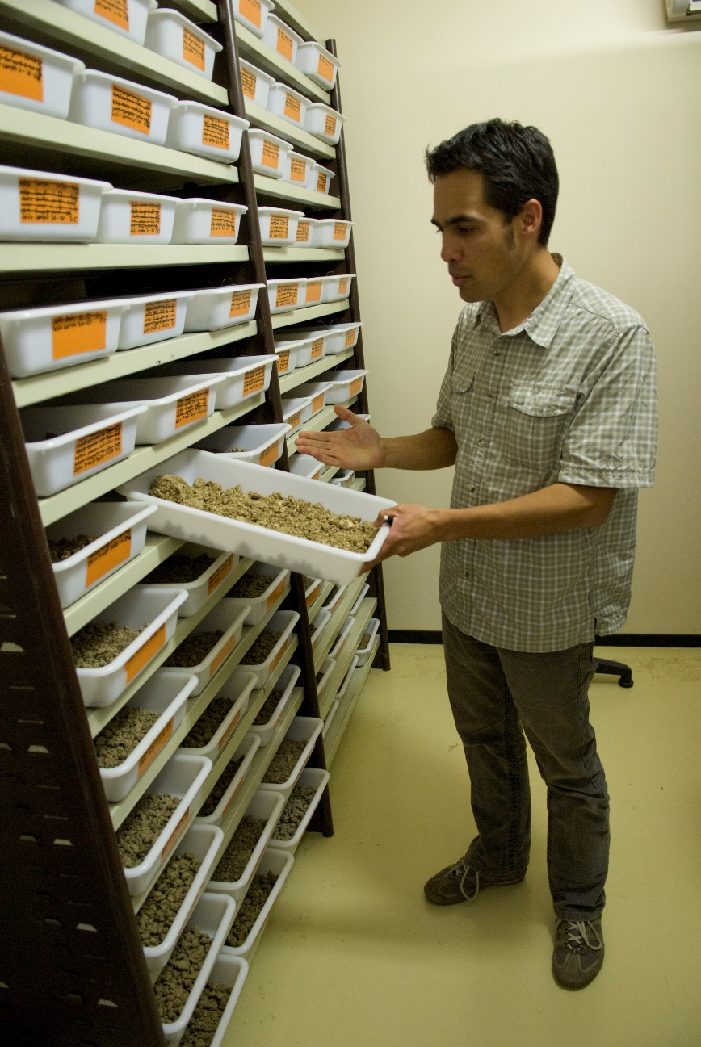
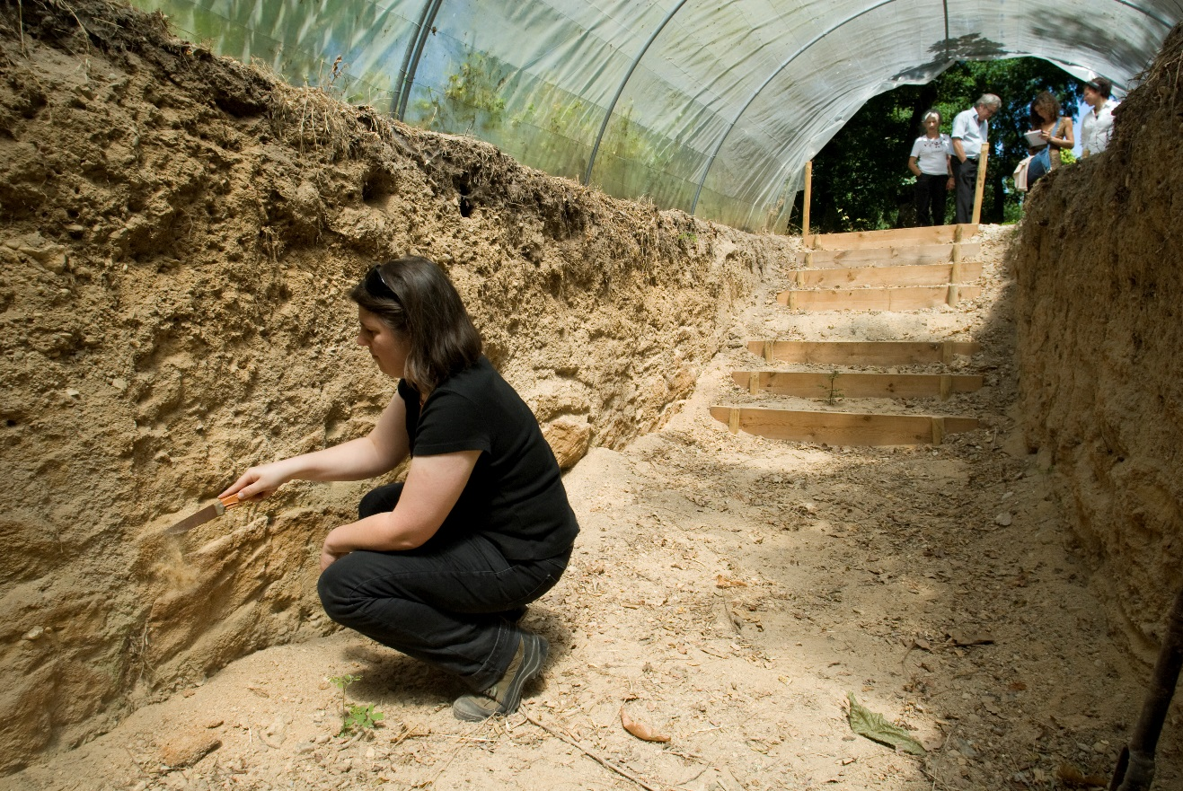
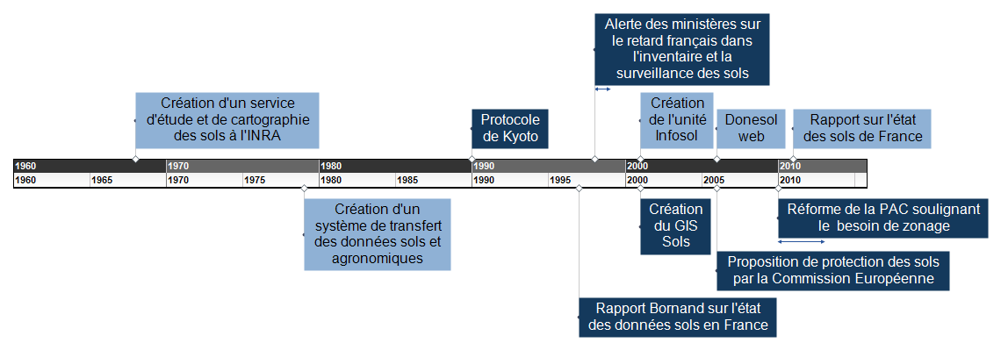
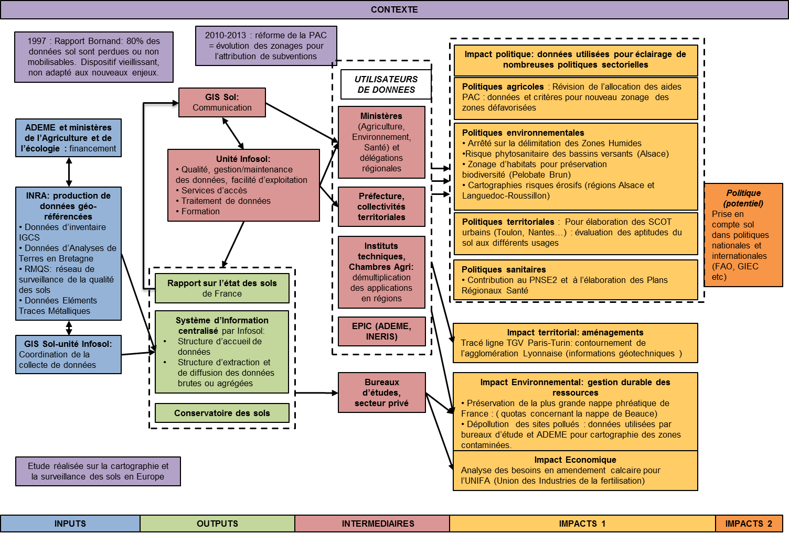
LISIS
ASIRPA
Analyse Socio-économique de l’Impact de la Recherche Publique Agricole
Système d’information sur les sols de France
Dominique Arrouays, Marion Bardy, Nicolas Saby, Nathalie Munier-Jolain
Département Environnement & Agronomie
Juillet 2015
Contexte
Montée des préoccupations environnementales
Importance des données liées au sol et à sa qualité pour une diversité de politiques agricoles (PAC), environnementales et territoriales
Attentes des ministères de l’environnement et de l’agriculture, de l’ADEME
L’unité de service Infosol :
Création en 2001 de l’unité Infosol par le Groupement d’Intérêt Scientifique (GIS) « Sol » en réponse au besoin d’inventaire et de surveillance des sols
Infosol vise à constituer et à gérer un système d'information sur les sols de France concernant leur distribution spatiale, leurs propriétés et l’évolution de leur qualité
Publication d’un rapport sur l’état des sols de France
Création d’une banque de conservation de près de 30 000 échantillons de sols
Un dispositif au service d’une diversité d’acteurs :
En partenariat avec le GIS Sol, l’unité InfoSol est un interlocuteur direct d’utilisateurs privés comme publics (400 requêtes par an): ministères, bureau d’études, chambres d’agriculture, établissements publics (Ademe, Ineris)
L’utilisation de la connaissance sert l’éclairage de politiques publiques très diverses de l’aménagement du territoire et de la gestion des ressources naturelles
Bureau de cartogéo-statistique
La fosse pédologique pour l'étude du profil d'un sol
Archivage des échantillons de sols dans la pédothèque du Conservatoire national d'échantillons des sols.
Chronologie
Vecteur d’impacts
Chemin d’impact
Dimension d’impact présente | Importance | Arguments
Economique | Avéré mais difficilement quantifiable | 23 % des demandes de données proviennent de bureaux d’étude. Les données du SI Sol national constitue donc un support d’activité pour ces entreprises à vocation commerciale
Environnemental | 3/5 | L’utilisation des données sols par de multiples partenaires concourt à des politiques et des mesures de préservation des ressources, en particulier dans des déclinaisons régionales de plans d’action (nappes phréatiques, érosion, biodiversité, …)
Sanitaire | 3/5 | Les données du SI Sol sont mobilisés dans des problématiques de santé publique qui impactent l’aménagement du territoire (exposition, sites pollués)
Territorial-Social | 3/5 | Les données sols sont utilisées par les collectivités territoriales et les bureaux d’étude pour fonder sur des données objectives la mise en œuvre d’opérations d’aménagement du territoire
Politique | 4/5 | Mobilisation modérée dans le débat public mais forte médiatisation Très forte utilisation dans la politique publique: la solution originale et novatrice apportée par l’INRA est utilisée pour la prise de décision et la mise en œuvre de politiques très diverses sur l’ensemble du territoire français à des échelles variées. Les enjeux des politiques de gestion des sols sont variés et cruciaux incluant des enjeux patrimoniaux: Politiques agricoles et allocations fondées sur des zonages : révision des allocations PAC pour les ZDS, révision de l’arrêté sur la délimitation des ZH ; cartographies régionales des risques (érosion, phytosanitaires, contamination) et de la gestion des ressources (sol, eau, biodiversité) ; aménagement du territoire (SCOT, implantation d’infrastructures) ; plans régionaux de santé ; géomarketing
Les entretiens réalisés:
Ministère en charge de l’agriculture
Chambres d’agriculture de l’Indre et du Loiret
Ademe
DDT-Alsace
Association pour la relance agronomique-Alsace

